Slide 1


Спасителният кораб
Разказ към урок 2.3 Моят светец - моят имен ден, учебник по Религия, християнство – православие, 1 клас, издателство Витезда

Slide 2
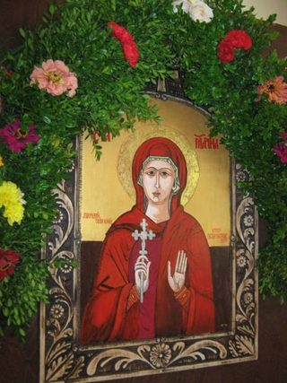
Марина беше просветено християнче. На имения си ден извършваше първо най-важното. Отиваше в църква да се помоли на великомъченица Марина и да изпроси от нея небесна закрила. После празнуваше весело. Поканваше другарчетата си и ги черпеше със сладкиши, които майка ѝ приготвяше специално за празника.
Без молитва празникът нямаше духовен смисъл, а тя носи име на светица. Помнеше думите на майка си, че именият празник на тези, които не се сещат да се помолят на своя небесен покровител, прилича на красива ваза, в която няма уханни живи цветя.

Slide 3
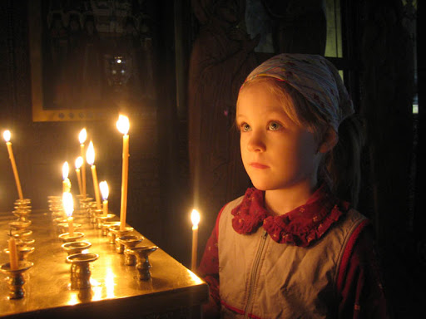
www.kirul.cerkov.ru
Веднъж в разговор Марина сподели:
- Мамо, като вляза в храма Божи и се прекръстя, усещам, че ми идват много добри мисли. А когато запаля свещица, в душата ми става толкова светло, че започвам да обичам всички хора. Забравям кои деца са ме обиждали.
- В светия храм невидимо присъства Бог и пречиства душите - обясни майка ѝ, а Марина продължи:
- Невидими лъчи ме огряват и ме правят много добра. А когато поднеса цветче на иконата и я целуна, нещо затопля душата ми.
- Това се казва Божия благодат . Пази сърцето си чисто, защото грехът е преграда за нейните топли лъчи.

Slide 4
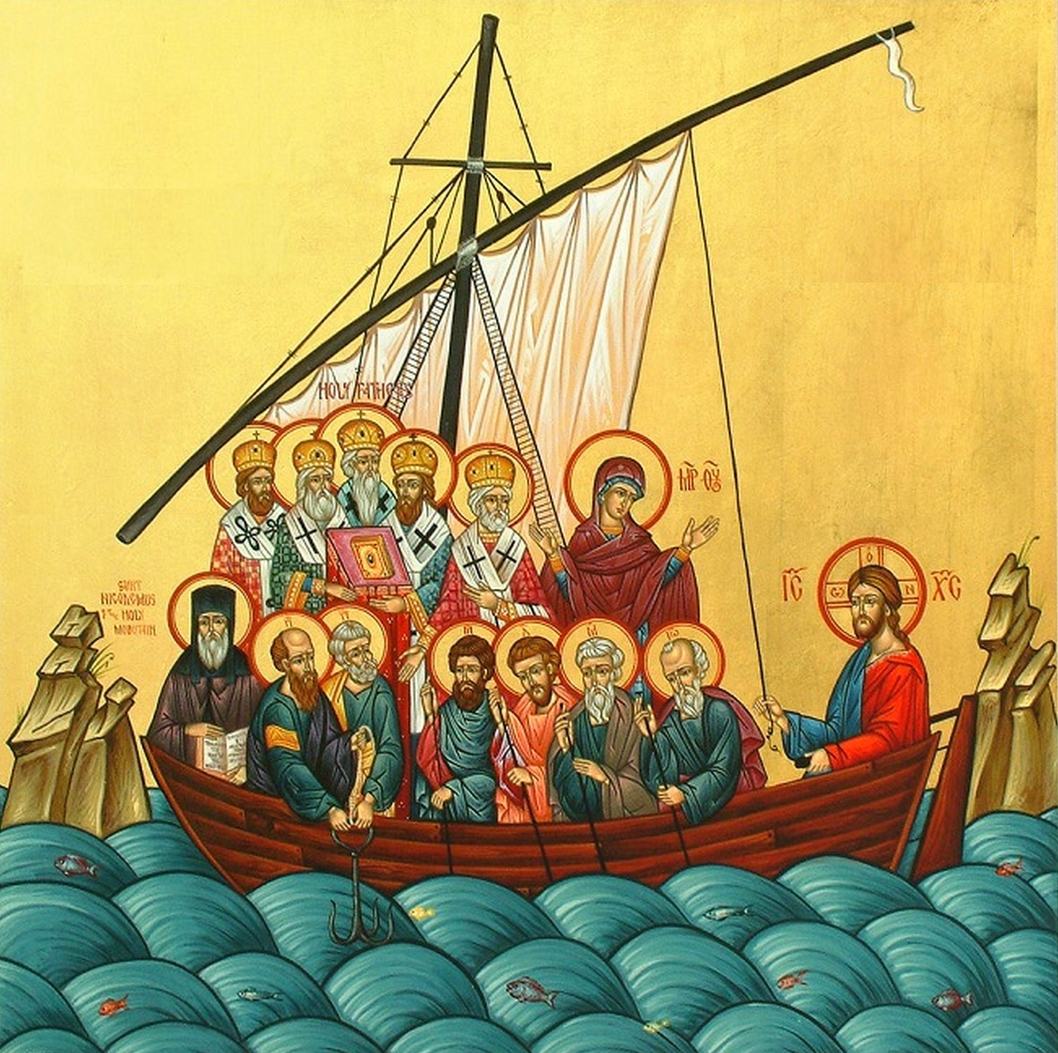
Като разбра майка ѝ, че Марина е усетила Божията благодат, която се излива в храма, обясни с пример какво представлява светият храм. Тя сравни светата Православна Църква с кораб, който никога не претърпява крушение. Той плава в морето на живота спокойно и стига сигурно до брега на вечния живот. На това Марина възрази:
- Мамо, аз съм чувала, че и големи кораби се потопяват в океана, когато се появи силна буря. Учителката ни разказа за огромния кораб Титаник, за който всички гордо мислели, че е не може да бъде потопен. Но се появил един айсберг, който го разцепил на две.
www.stjosephukr.com

Slide 5
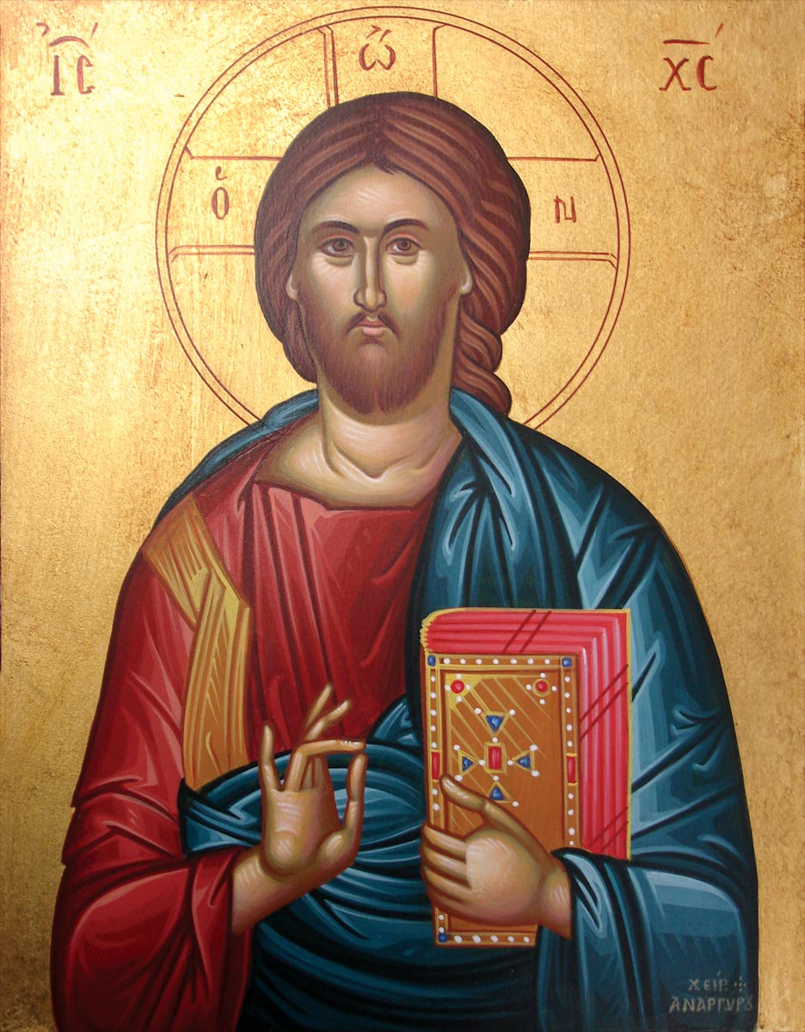
На това майка ѝ даде много точен и сериозен отговор:
- Марина, корабът на светата Църква не може никой да потопи, защото неговото знаме е Кръстът Христов, от който бягат злите сили. А знаеш ли кой е Капитанът на този кораб?
- Не, не зная.
- Капитанът е самият Христос, който победи злото и смъртта. Моряците са ангелите и светиите, на които се молим. Пътниците сме ние, вярващите.
- Колко е хубаво, мамо, че сме в този спасителен кораб - възкликна Марина. - А има ли хора, които са извън него?
- Има. Това са тези, които не са кръстени.
- Мамо, Иринка не е кръстена. Аз ще ѝ обясня това и ще я помоля да се кръсти. Тя е много добра.
www-icon-art-gr

Slide 6
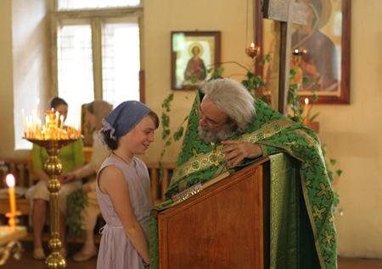
www.eparhia-birsk.ru
Помълча Марина, досети се за нещо много важно и добави:
- А Светла е кръстена, но не е добра. Тя се кара с всички деца и дори обижда баба си. Какво ще стане с нея? Държат ли в кораба на Църквата такива деца?
- В кораба на Църквата има свещеници, на които е дадена власт от Христос да опрощават греховете на тези, които искрено се разкайват.
-Това е много радостно. Аз ще помоля Светла да се изповяда и да стане добра. Ще я каня с мене да идва на църква, за да стопли Бог и нейната душа.
От личен опит и от беседата с майка си Марина още веднъж се убеди колко спасителна е светата Православна Църква и колко важно е по-често да се посещава храма - Божия дом.

Slide 7

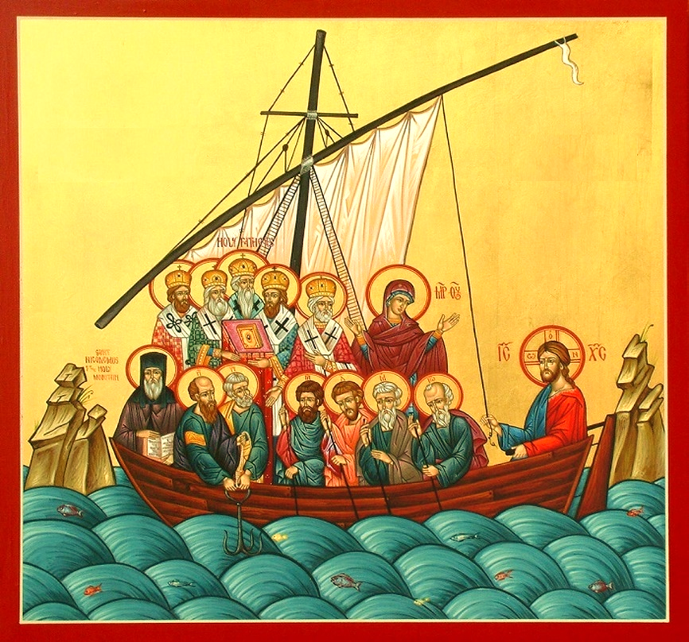
Монахиня В. Друмева, Православно вероучение за деца, www.sveta-gora-zograph.com (със съкращения)
Забележка: Имената на героите от разказа са измислени и не съвпадат с реални личности.

